Slide 1
Использование магнитометрии при
геолого-технологическом картировании

Slide 2
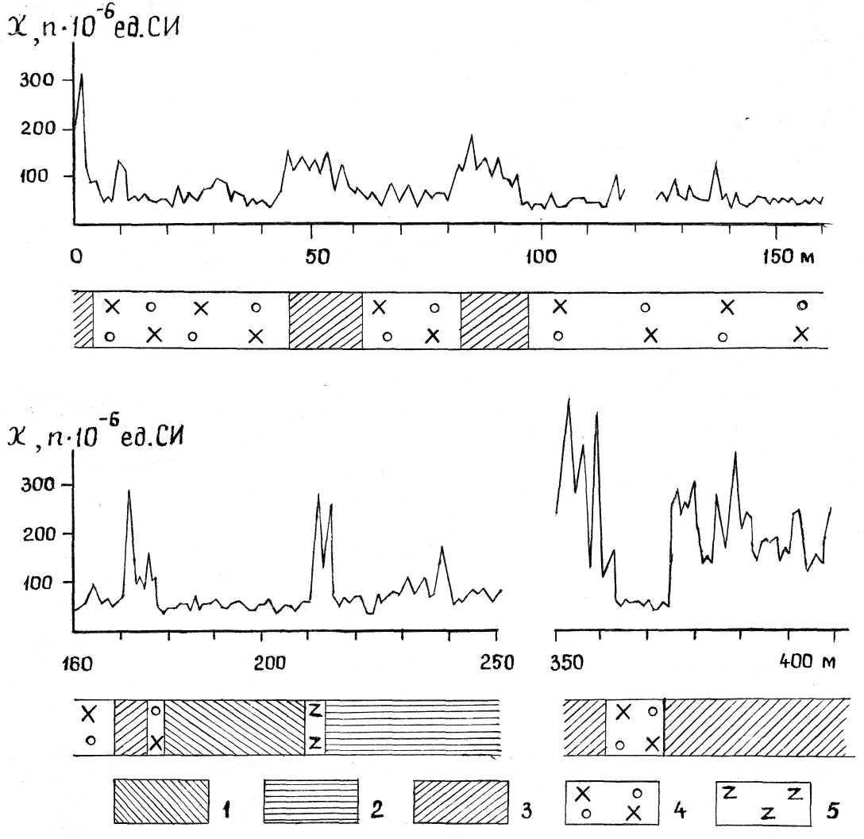
Рисунок- Результаты измерения методом каппаметрии по 214 горизонту Николаевского месторождения: 1 - кристаллические руды, 2 - переходные руды, 3 - метаколлоидные руды, 4 - порфиры, 5 - дайки основного состава

Slide 3
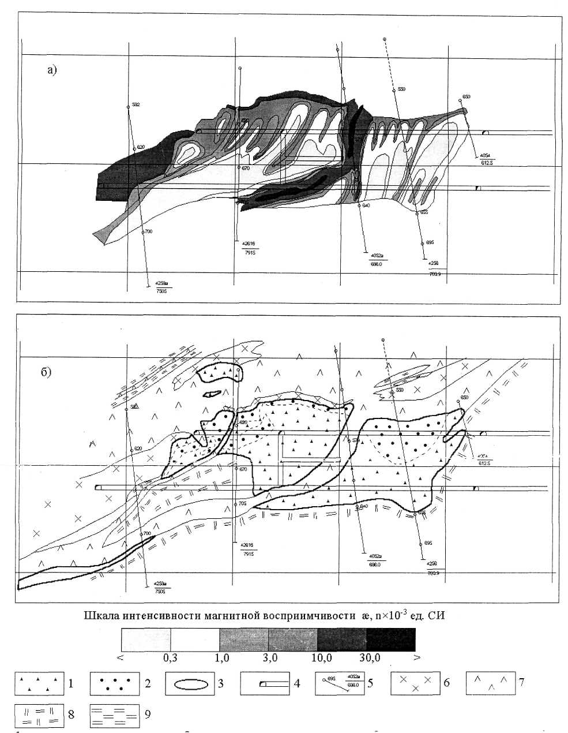
Распределение магнитной восприимчивости (а) и геологический разрез (б) по профилю: 1 - медно-цинковая руда, 2 - полиметаллическая руда, 3 - контуры рудных тел, 4 - горные выработки, 5 - проекции разведочных скважин, 6-9 - вмещающие породы; кварцевые порфиры (6), порфириты основного состава (7), кварциты (8), алевролиты (9)

Slide 4
Комплексное использование геофизических материалов и аэрометодов для составления схематических геологических карт

Slide 5
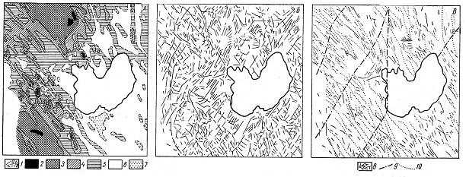
На рисунке приведен пример по структурному дешифрированию в одном из районов развития глубоко метаморфизованных образований архейского возраста

Slide 6
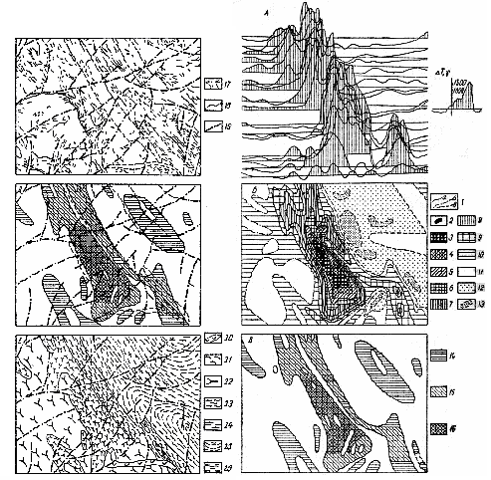
Рисунок - Съемка полосы амфиболов по материалам аэромагнитной и аэрофотосъемки. А – карта магнитного поля в графиках ΔТ, Б – то же, в изолиниях ΔТ, В – схема распространения геологических тел, создающих магнитные аномалии, Г – схема дешифрирования аэроснимков, Д – схема совмещения данных геологического дешифрирования аэроснимков и результатов интерпретации аэромагнитных материалов

